Slide 1
Зона вільної торгівлі у Євросоюзі
Підготувала учениця Житомирського міського ліцею при ЖДТУ

Slide 2
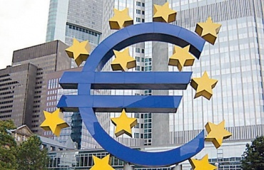
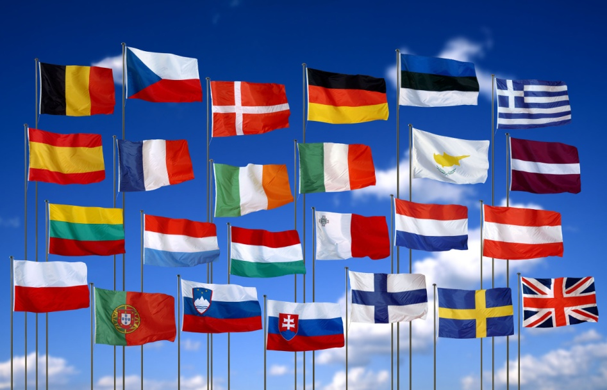
План
Євросоюз, особливості
Мета Євросоюзу
Зона Вільної Торгівлі, суть
Європейська асоціація вільної торгівлі
Порівняльна таблиця
Шенгенська угода
Болонський процес
Україна і ЄС

Slide 3
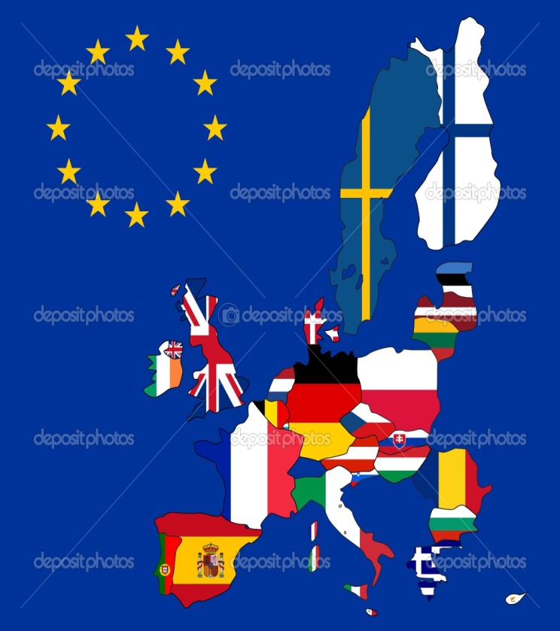
Поняття про Євросоюз
Євросоюз - це організація різних країн, націй, мов, традицій, але водночас спільних цінностей. Євросоюз захищає ці цінності, зберігаючи різноманіття кожної країни.
Побудований на основі юридично обов’язкових Договорів і держави-члени змушені дотримуватися їхніх норм і положень.
“ Покликаний сприяти збалансованому і стійкому економічному і соціальному прогресу членів організації ”

Slide 4
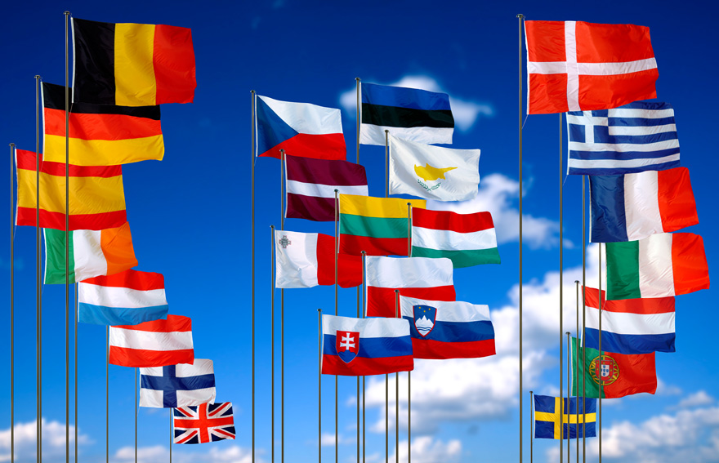
Євросоюз:
Формально заснований у 1951 році
До ЄС входить 27 країн
Дає нині ¼ світової продукції
Штаб-квартира у Брюсселі
Є найбільшим торговим партнером України та її найщедрішим « донором » : починаючи з 1991 року і до сьогоднішнього дня, ЄС надав Україні майже 14 мільярдів гривень.
Важливий центр світової економіки з населенням більше 501 мільйона чоловік (на 2010 рік)

Slide 5
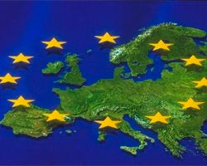
Особливості ЄС
Демократичний процес вироблення та прийняття рішень
Юридичний закон
Економічна основа (ЗВТ)

Slide 6
Мета Євросоюзу
Боротьба за єдиний внутрішній ринок
Розробка принципів узгодженої економічної політики
Ліквідація перешкод для вільного переміщення у Європі “ товарів, населення, капіталів, фінансових послуг ”
Введення загального мита в торгівлі з “ третіми “ країнами
Проведення спільної політики в транспорті й сільському господарстві
Створення єдиного валютного союзу, зближення податкових систем і законодавств країн-учасниць

Slide 7
Зона вільної торгівлі(ЗВТ)
Тип міжнародної інтеграції, при якій в країнах-учасницях скасовуються митні збори і податки, а також кількісні обмеження у взаємній торгівлі згідно з міжнародним Договором.
Європейська асоціація вільної торгівлі (ЄАВТ) - це зона вільної торгівлі , яка об’єднує митні території чотирьох європейських країн, які не вступили до ЄС (Республіка Ісландія, Князівство Ліхтенштейн, Королівство Норвегії та Швейцарська Конфедерація)

Slide 8
Критерії порівняння | ЕАВТ | ЗВТ
Рік заснування | 4 січня 1960 | 26 березня 1958
Кількість країн-членів | 4 | 27
Штаб-квартира | Женева, Швейцарія | Брюссель, Бельгія
Офіційна мова | англійська | англійська
Елементи торгівлі | Товари, послуги, вільний рух капіталів та фізичних осіб | Послуги, капітали, фінанси, товари, інформація, вільний тух робочої сили

Slide 9
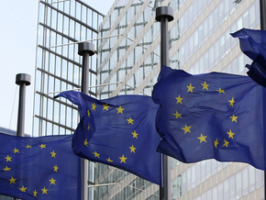
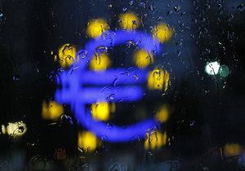
Суть ЗВТ
Капіталу та
фінансів
Товарів і послуг
Вільний рух
Робочої сили

Slide 10
Вільний рух робочої сили
1.Гарантується свобода пересування працівників у межах Союзу.
2.Така свобода пересування передбачає скасування будь-якої дискримінації на національній основі між представниками держав-членів, що ґрунтується на різних підходах до вирішення питань зайнятості, оплати й інших умов праці та працевлаштування.
3. Згідно з основними засадами соціальної політики свобода пересування передбачає право громадян на безпеку та охорону здоров'я, що включає вирішення таких питань:
а) розгляд поданих пропозицій щодо працевлаштування;
б) вільне пересування з метою працевлаштування на території держав-членівЄС (скасовується візовий режим );
в) перебування з цією ж метою в іншій державі (ЄС) відповідно до законодавчих положень, адміністративних актів і постанов даної держави про працевлаштування громадян;

Slide 11
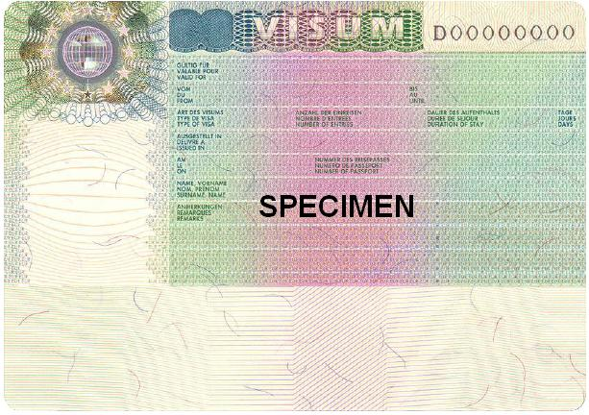
Шенгенська угода
Договір «Про скасування паспортного митного контролю між країнами Європейського Союзу», первинно підписаний 14 червня 1985 року;
До Шенгенського простору входять 22 із 27 держав-членів; (окрім Великої Британії, Ірландії, Кіпру, Румунії, Болгарії)

Slide 12
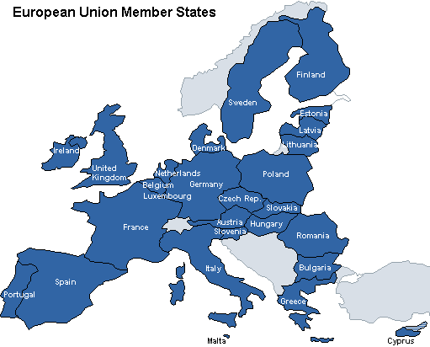
Вільний рух товарів
REACH – це постанова з реєстрації, оцінки, дозволу і обмеження хімічних речовин ЄС, призначена для захисту здоров’я людини та навколишнього середовища за допомогою кращого контролю та знання про хімічні речовини.
Вільний рух таких тварів: автомобілів (BMW, Mercedes, Audi – Німеччина), продуктів харчування (Hipp – Німечина, Lavazza – Італія ), побутових засобів (Bosh – Німеччина, Ardo – Італія, Philips – Нідерланди, Vitek - Австрія )

Slide 13
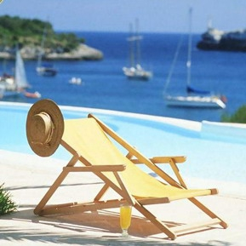
Вільний рух послуг
діяльність промислового характеру(лізинг, інжиніринг);
діяльність комерційного характеру(консалтинг);
діяльність ремісників(малий бізнес);
професійна діяльність(освіта, туризм).

Slide 14
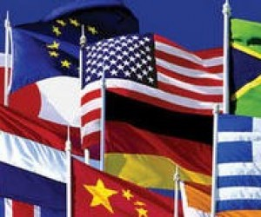
Болонський процес
Процес структурного реформування національних систем вищої освіти країн Європи, зміни освітніх програм і потрібних інституційних перетворень у вищих навчальних закладах Європи.
На сьогодні 46 європейських країн, включаючи Україну, є його учасниками.

Slide 15
Вільний рух капіталів
Вільне переміщення грошових коштів розглядається як необхідний наслідок вільного переміщення товарів, осіб і послуг.
Держави мають скасувати у відносинах між собою всі обмеження шодо руху капіталів, які належать особам, що проживають на території Співтовариства.

Slide 16
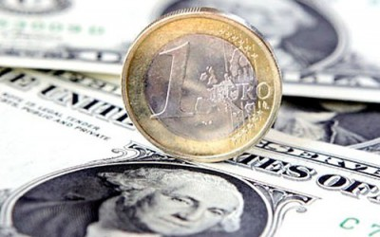
Вільний рух фінансів
Всі держави-члени мають дозволяти сплату будь-яких платежів, пов'язаних із цими свободами, а також будь-які трансферти капіталів і надходжень, але лише настільки, наскільки вільне переміщення товарів, осіб, капіталів та послуг відповідатиме Договору.

Slide 17
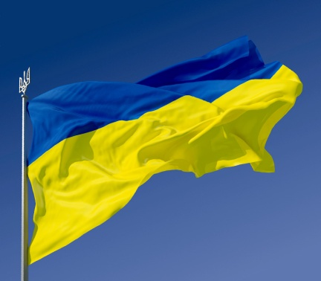
Україна і ЄС (плюси вступу)
Матимемо доступ до єдиного ринку ЄС з 450 млн споживачів
Загальні тарифи будуть адаптовані до спільних тарифів ЄС
Зросте торгівля Україна – ЄС
Збільшаться темпи економічного росту в країні
Зростуть іноземні інвестиції в Україну

Slide 18
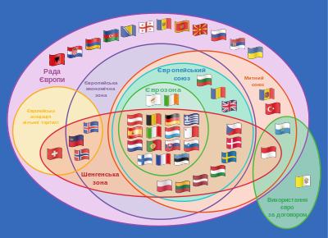
Дякую за увагу

